Slide 1
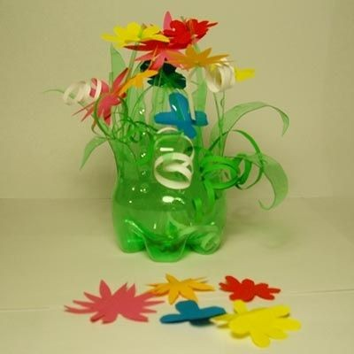
МБОУ г.Астрахани «СОШ № 20»
Польза и вред пластиковых бутылок
3 «б» класс
Астрахань 2014

Slide 2
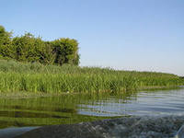
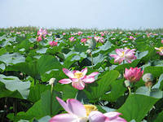
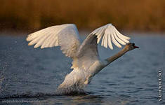
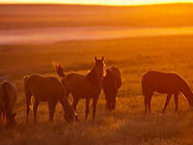

Slide 3
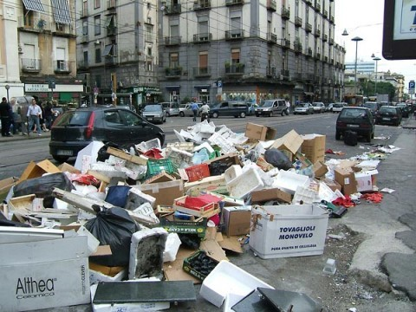
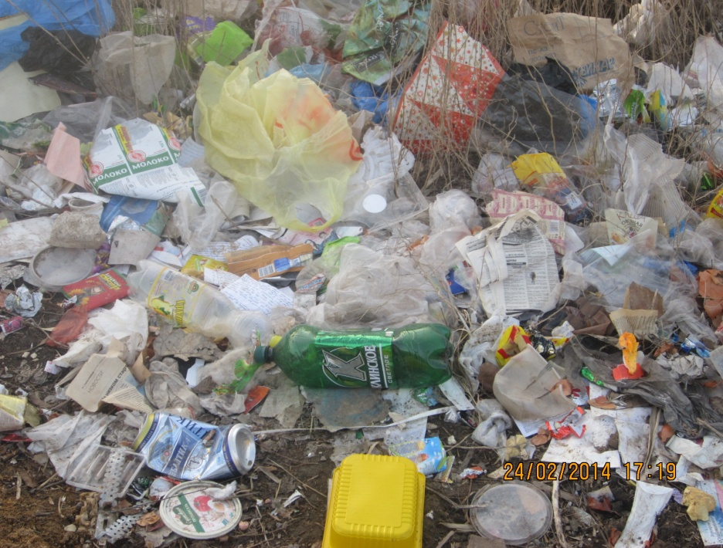

Slide 4
Цель: изучить пользу и вред, вторичное использование пластиковых бутылок
Задачи:
-анализ литературных источников: выяснить историю создания и применения пластиковых бутылок;
-провести анкетирование среди обучающихся нашей школы с целью выяснить, каким образом используется пластиковая тара;
-сформировать представления учащихся о ПЭТ (материале, используемом для производства бутылок);
-изучить химические свойства пластиковых бутылок;
-разработать рекомендации по вторичному применению пластиковых бутылок.
-активизировать познавательный интерес, умение рассуждать, анализировать;
-воспитывать бережное отношение к природе, любовь и уважение к родному краю.
-развивать инициативу и умение работать в команде, доводить начатое дело до конца;

Slide 5
Основополагающий вопрос: «Что мы знаем о пластиковых бутылках?»
Журналисты
Мастерилки
Исследователи

Slide 6
Социологический опрос
1. Знаете ли Вы историю происхождения пластиковой бутылки?
2. Куда идут бутылки после использования?
3. Если не выбрасываются, то, как используются пластиковые бутылки?
4. Как Вы думаете, почему люди используют пластиковые бутылки?

Slide 7
Социологический опрос Знаете ли Вы историю происхождения пластиковой бутылки?

Slide 8
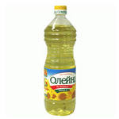
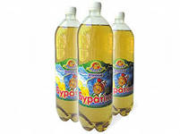
Социологический опрос Какие продукты?
Растительное масло
Молоко
Газированные напитки

Slide 9
Социологический опрос Куда деваются пластиковые бутылки после использования?

Slide 10
Социологический опрос Как Вы думаете, почему люди используют пластиковые бутылки?

Slide 11
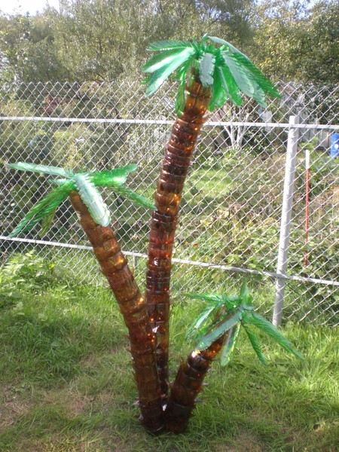
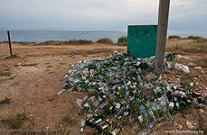
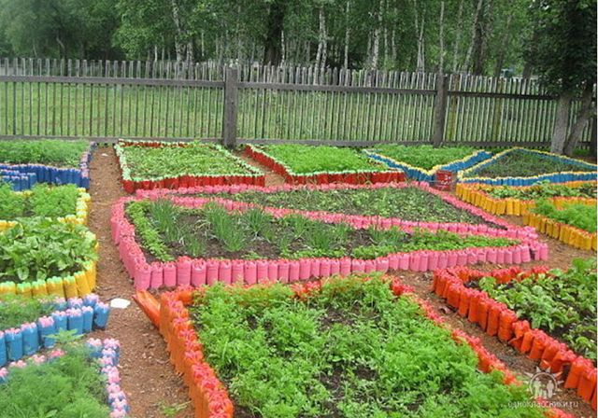
Социологический опрос Как используются пластиковые бутылки

Slide 12
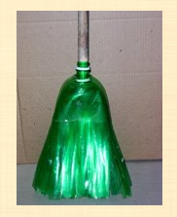
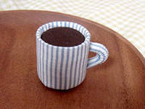
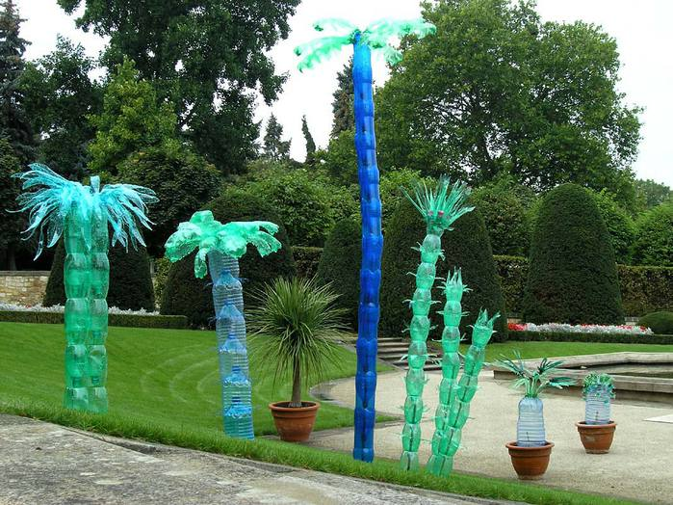
Анализ литературных источников

Slide 13
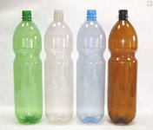
Анализ литературных источников
ПЭТ

Slide 14
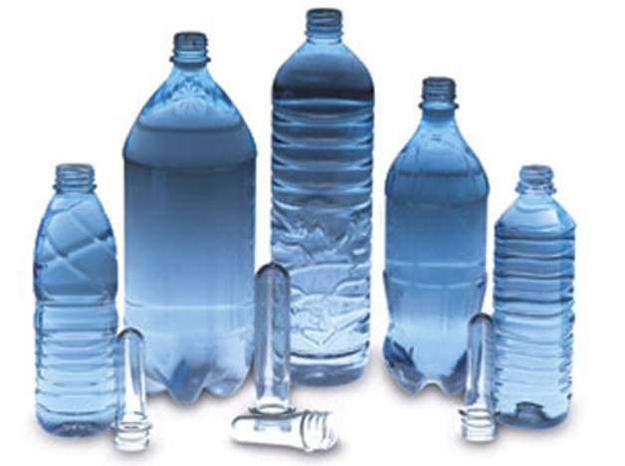
Анализ литературных источников

Slide 15
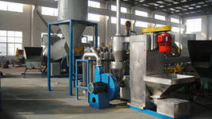
Выдувные машины для производства
ПЭТ-бутылок
Оборудование для производства ПЭТ- хлопьев из пластиковых бутылок

Slide 16
ФАНДОМАТЫ
принимают алюминиевую и ПЭТ-бутылку, а взамен выдают деньги.

Slide 17
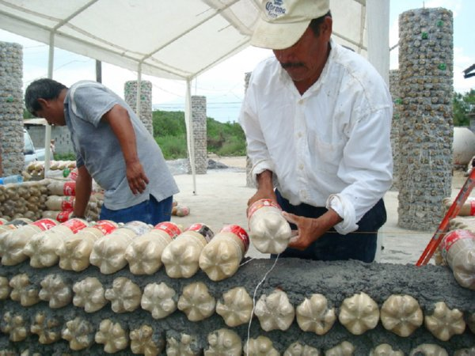
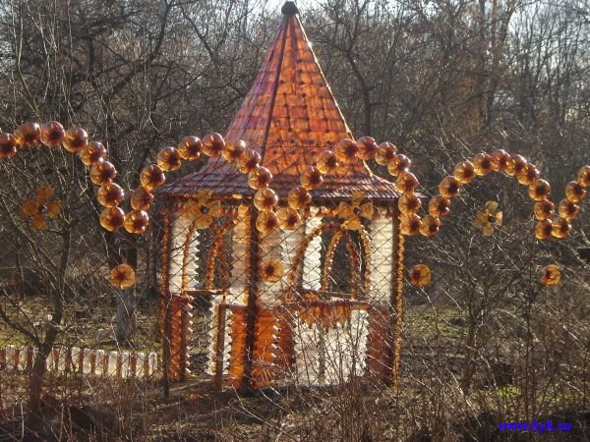
Дом из пластика

Slide 18
Интересные факты о пластике
Должно пройти около 450 лет, прежде чем пластик начнет разлагаться.
90% той цены, которую Вы платите за воду — составляет стоимость пластика, в то время как сама вода стоит около 10%
Всего 25 переработанных бутылок достаточно, чтобы произвести пиджак для взрослого человека
В некоторых странах полностью запрещено использование пластиковых бутылок. Среди них Австралия, Китай, Австрия, Бангладеш, Ирландия и несколько других стран

Slide 19
Химическое исследование
Основополагающий вопрос: «Можно ли утилизировать пластиковые бутылки самим?»
Горение
Действие на пластик серной кислоты и щелочи

Slide 20
Выводы по исследованию:
Мы убедились, что пластик нельзя сжигать, т.к. он выделяет ядовитые вещества, опасные для человека и окружающей среды
Материал, из которого сделаны пластиковые бутылки, достаточно прочен: он не растворяется ни в кислотах, ни и щелочах.

Slide 21
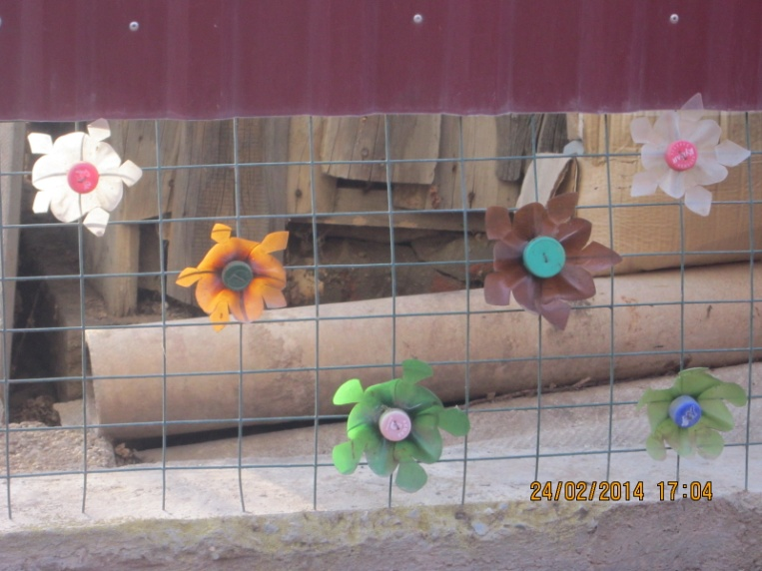
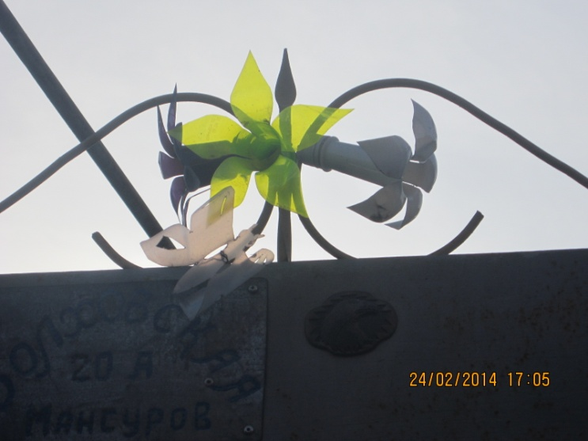
Наблюдение

Slide 22
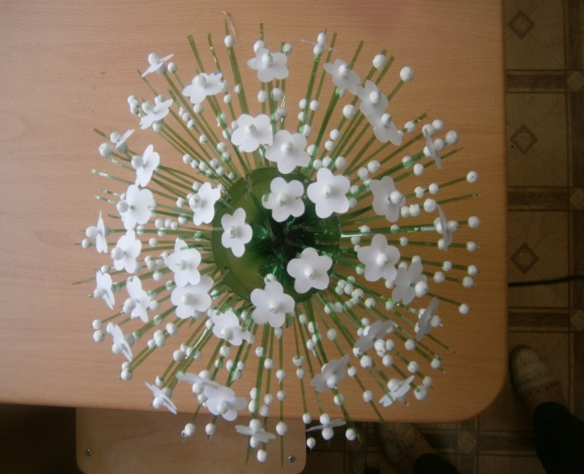
Создание поделок

Slide 23
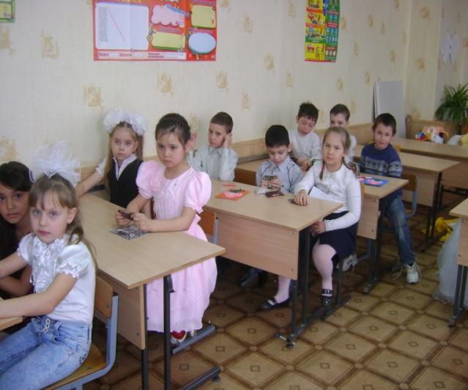
Информационно-просветительский этап
Конкурс мини-сочинений
«Что мы знаем о пластике?»
Создание буклета «Интересные факты о пластике»
Агитбригада «Мы – против загрязнения планеты пластиком»

Slide 24
Выводы
Пластиковая бутылка – уникальное изобретение человечества, которое позволило облегчить жизнь человека, представляет собой полиэтилентерефталат (ПЭТ) – один из разновидностей пластика;
Пластиковую бутылку нельзя сжигать (загрязнение окружающей среды, отравление ядовитыми парами) или закапывать (бутылка разложится только через 500 лет!), необходимо искать альтернативные способы вторичного использования пластиковых бутылок.

Slide 25
Выводы
Вторичное использование ПЭТ-бутылок– сбор и сдача в пункты приема вторсырья, поделки для дома и сада, применение в качестве тары в хозяйственных нуждах;
Пластиковые бутылки полезны при рациональном использовании;
Перспектива развития темы – продолжить просветительскую работу о необходимости бережного отношения к природе;
Проведение акций «За чистоту школьного двора»

Slide 26
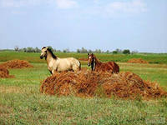
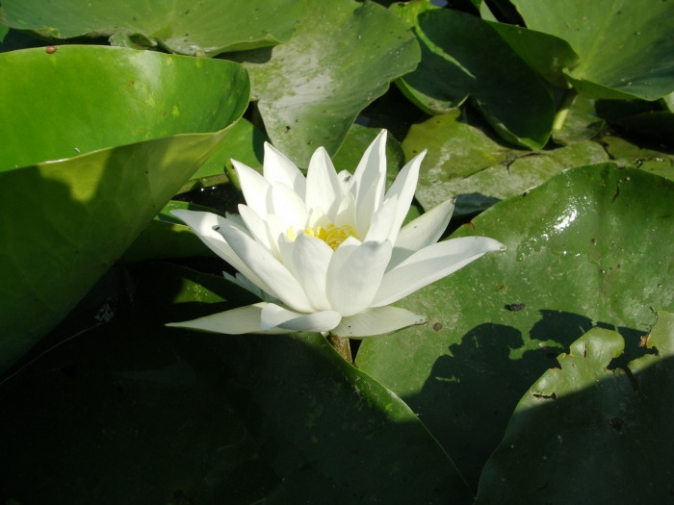
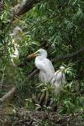
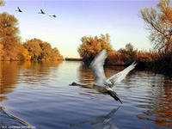
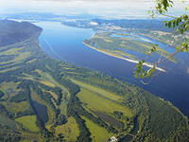

Slide 27
Спасибо за внимание!

